Slide 1
REUNION COORDINATEURS PETITE-ENFANCE
CAF – CONSEIL DEPARTEMENTAL
Vendredi 16 Novembre 2018

Slide 2
ACCUEIL COLLECTIF DU JEUNE ENFANT
Cadre juridique
Code de la Santé Publique et notamment ses articles L.2324-1 et suivants et R. 2324-16 et suivants

Slide 3
Carte des 133 établissements d’accueil du jeune enfant en NOVEMBRE 2018
Sur le département
133 établissements
75 multi-accueils
7 accueils occasionnels
13 accueils réguliers
3 multi-accueils « collectif-familial »
28 micro-crèches
7 crèches familiales

Slide 4
Organisation dE La DGAS Du Conseil départemental
Direction générale adjointe des solidarités
Stéphanie BONNET
Direction de la Prévention et de la protection de l’enfant et de sa famille
Dominique STEFANINI-PEIGNE (par intérim)
Direction déléguée à la coordination de prévention PE
Nathalie GOUIN
Service Agréments
Josette THIMONT
Service Accueil collectif du jeune enfant
Claire CLEMENT
Service PMI

Slide 5
Organisation du service
ACCUEIL COLLECTIF DU JEUNE ENFANT
Claire CLEMENT
Chef de service
Karine AMEILBONNE
Gestionnaire Administratif
Joëlle FAURE
Gestionnaire Administratif
Delphine FRUCHON
Gestionnaire Administratif

Slide 6
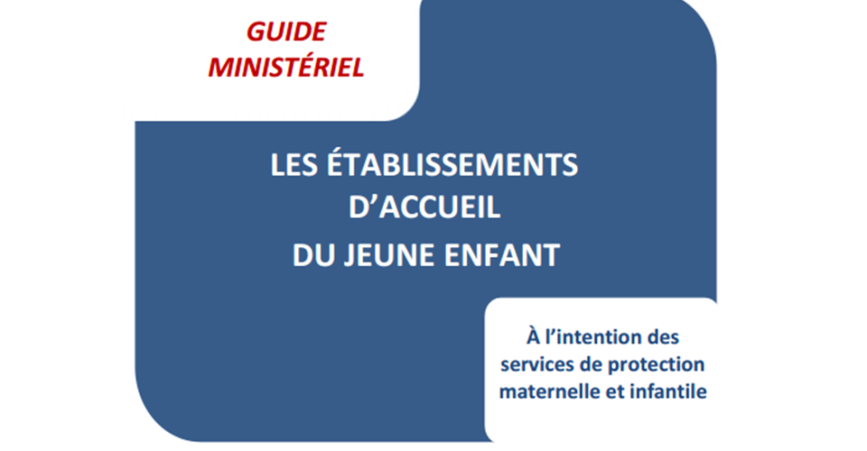
MISSIONS

Slide 7
MISSIONS
    Le président du conseil départemental (PCD), garant de l’application des normes compte parmi les principaux acteurs de la qualité d’accueil.
    Les conditions d’accueil doivent garantir la santé, la sécurité, le bien-être et le développement des enfants, tant physique, cognitif et social, qu’affectif et émotionnel.
    Les dispositions réglementaires obligatoires et les recommandations et bonnes pratiques doivent être considérées toujours dans le contexte.
    Les services de PMI doivent être une force d’appui et de conseil.

Slide 8
ETUDE DES DOSSIERS SUR PIECES
Article R2324-22 du code de la santé publique (Modifié par Décret n°2013-938du 18 octobre 2013 - art. 1)
L'avis du président du conseil départemental porte notamment sur les prestations proposées, sur les capacités d'accueil sur l'adéquation des locaux, sur les conditions de fonctionnement de l'établissement ou du service, sur les effectifs ainsi que sur la qualification des personnels.
Merci de penser à nous transmettre toute modification à ce sujet

Slide 9
ORGANISATION DES VISTES
Article R2324-28 du code de la santé publique (Modifié par Décret n°2010-613 du 7 juin 2010 - art. 10 )
Les locaux et leur aménagement doivent permettre la mise en œuvre du projet d'établissement […]
Les personnels des établissements doivent pouvoir y accomplir leurs tâches dans des conditions satisfaisantes de sécurité, d'hygiène et de confort, en portant aux enfants une attention constante et en organisant de manière adaptée à leurs besoins les repas, le sommeil, le repos, les soins corporels et les activités de jeu et d'éveil.
D’où la nécessité d’avoir des projets d’établissements actualisés.

Slide 10
Projet du service
Réorganisation au 1er janvier avec une sectorisation du suivi des dossiers
Contrôle annuel sur pièces
Visites de suivi régulière, environ tous les 2 ans
Contrôle contradictoire, transmission des rapports de visite
Rédaction d’un guide départemental des EAJE en Indre et Loire
Rencontres partenariales
Travail sur la qualité, groupe de travail CAF

